Slide 1

Трикутники

Slide 2
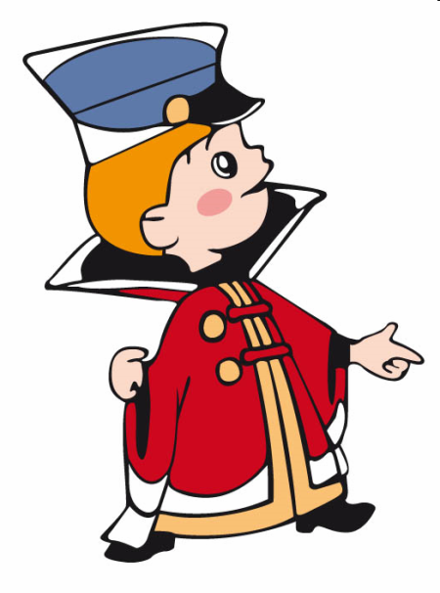





Трикутник – це геометрична фігура, яка…
складається з трьох точок, що не лежать на одній прямій, і трьох відрізків, що сполучають ці точки .
В
Точки А, В і С – вершини трикутника
Відрізки АВ, ВС і АС –
сторони трикутника
АВС, ВАС, ВСА –
кути трикутника
АВС, ВАС, ВСА –
кути трикутника
А
С
Записуємо:  АВС і говоримо :“трикутник АВС”.

Slide 3
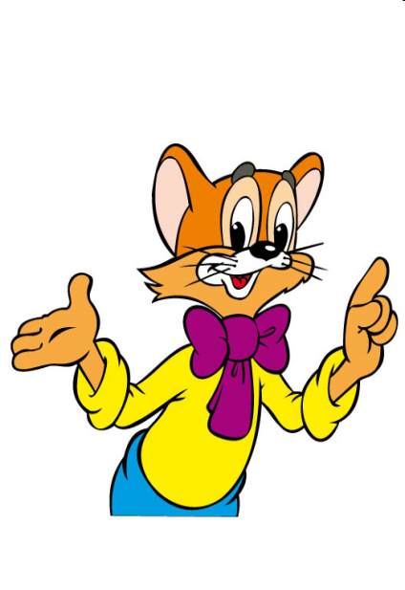

Трикутник:
А
Вершини трикутника позначаються А, В, С.
Сторони позначаються АВ, ВС, АС, або маленькими буквами а, b ,c , при цьому дотримуються правила:
в
с
С
а
В
АВ = c,
BC = a,
AC = b

Slide 4
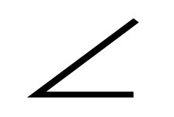
Кути трикутника:
А
АВС = В;
BCА = С,
СAВ = А
С
В

Slide 5


Нерівність трикутника:
Будь-яка сторона трикутника менша від суми двох інших його сторін.
В
8
5
С
А
11
11 < 5 + 8
АС < АВ + ВС

Slide 6

Чи можуть відрізки бути сторонами трикутника:
1)
2)
3 см
2 см
3 см
5 см
5 см
10 см
3)
7 см
4)
4 см
8 см
7 см
12 см
9 см

Slide 7
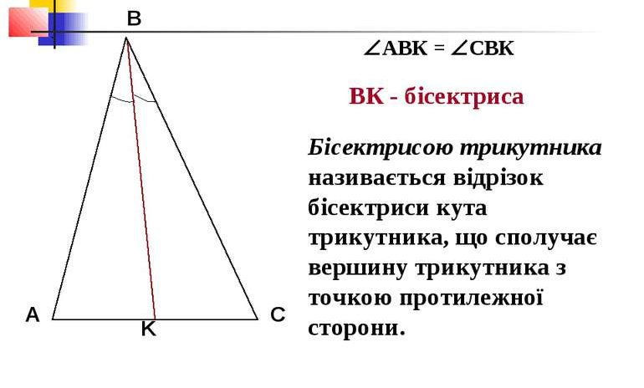
Бісектриса трикутника

Slide 8
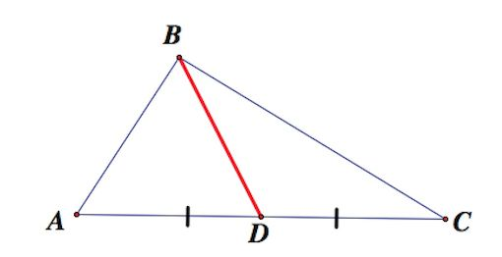
Медіана трикутника
Медіана трикутника – відрізок, що сполучає вершину трикутника із серединою протилежної сторони.

Slide 9
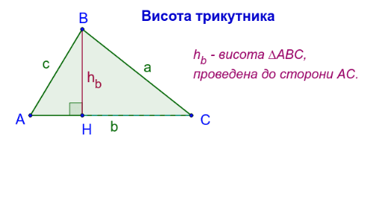
Висота трикутника
Висота трикутника – перпендикуляр, проведений з вершини трикутника до прямої, що містить його протилежну сторону.

Slide 10

Класифікація трикутників:
Трикутник
Залежно від довжини сторін
Залежно від міри кутів
різносторонній
гострокутний
рівносторонній
тупокутний
рівнобедрений
прямокутний

Slide 11

Класифікація трикутників:
А
  різносторонні, якщо всі сторони мають різну довжину : АВ≠ВС≠АС
  рівносторонні, якщо всі сторони рівні : KE = EF = KF
  рівнобедрені, якщо дві сторони рівні .Рівні сторони рівнобедреного трикутника називаються бічними сторонами, а третя сторона – основою
С
Е
В
К
F
D
Бічна сторона
Бічна сторона
М
N
Основа

Slide 12
Класифікація трикутників:
А
  госторокутні, якщо всі кути гострі : < A < 90⁰ , < B < 90⁰ , <C < 90⁰
  тупокутні , якщо один з кутів тупий : < E > 90⁰.
  прямокутні, якщо один з кутів прямий : < M =90⁰
С
В
Е
К
F
D
катет
гіпотенуза
М
ова
N
катет

Slide 13


Прямокутний трикутник:
ВС= а – катет, АС=в – катет,
АВ=с – гіпотенуза.
Катети – це сторони, що утворюють прямий кут, а гіпотенуза – це сторона, яка лежить напроти прямого кута.
У прямокутному трикутнику АВС прийнято прямий кут позначати кут С (∟С = 90º), а гіпотенузу - с.
А
катет
гіпотенуза
катет
В
С

Slide 14


Визначити вид трикутника:
В
Дано:АВ = 4 см, ВС = 6 см, АС = 8см
АВС -різносторонній
А
С
Р
Дано:КР = РТ = КТ = 12 см
КРТ - рівносторонній
К
Т
М
Дано:ОМ = МД = 24см, ОД = 4см
ОМД – рівнобедрений
ОМ, МД – бічні сторони
ОД - основа
О
Д

Slide 15









- гострокутний
Визначити вид
трикутника
- тупокутний
- прямокутний

Slide 16


Розв’язати задачу:
В рівнобедреному трикутнику периметр якого дорівнює 28см, а сторона основи 5 см. Знайти бічні сторони трикутника.
В
Дано: АВС – рівнобедрений
АВ = ВС, Р(АВС) = 28см, АС = 5см
Знайти: АВ, ВС
А
С
Розв’язування;
АС = 5 см ( за умовою );
Р(АВС) = АВ + ВС + АС;
Нехай АВ = ВС = х, тоді
х + х + 5 = 28,
х = 11,5
Отже, АВ = ВС = 11,5см. Відповідь: 11,5см, 11,5см.

